Slide 1
ПРАКТИКА ПРИМЕНЕНИЯ ASTRA LINUX
ДЛЯ КОМФОРТНОГО ИМПОРТОЗАМЕЩЕНИЯ

Slide 2
ИМПОРТОЗАМЕЩЕНИЕ INVIVO
ВНЕДРЕНИЕ
ПОКУПКА
ЗАКУПКА
ПРИНЯТИЕ РЕШЕНИЯ
ПИЛОТНЫЙ ПРОЕКТ
ТЕСТИРОВАНИЕ ВАРИАНТОВ
АНАЛИЗ ТЕКУЩЕЙ СИТУАЦИИ
АНАЛИЗ СУЩЕСТВУЮЩЕЙ IT-ИНФРАСТРУКТУРЫ
ОСОЗНАНИЕ НЕИЗБЕЖНОСТИ
ОПРЕДЕЛЕНИЕ ОБЪЕМА ИМПОРТОЗАМЕЩЕНИЯ

Slide 3
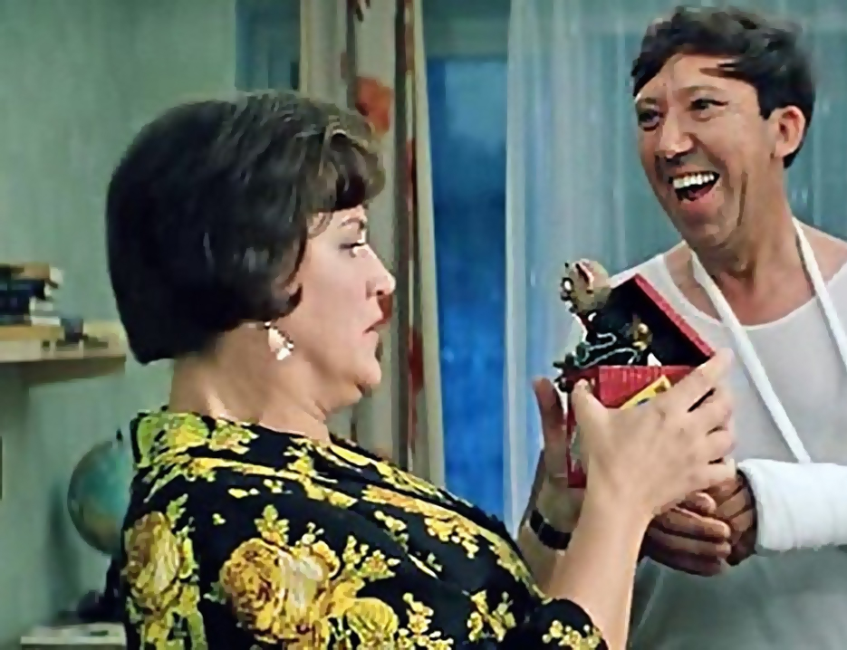
НО ЧТО-ТО ПОШЛО НЕ ТАК…

Slide 4
АНАЛИЗ СУЩЕСТВУЮЩЕЙ IT-ИНФРАСТРУКТУРЫ
Решили обойтись без помощи интеграторов и вендоров
Не определили функциональные группы
Не проверили реально используемое на местах ПО
Не продумали инфраструктурные задачи

Slide 5
ПРОВЕДЕНИЕ ПИЛОТНОГО ПРОЕКТА
Не смогли определить функциональные группы
для пилотирования
Провели тестирование трех Российских ОС
Не разработали и не запросили методику проведения пилотного проекта у вендора
Не смогли сделать выбор в пользу одной ОС
Не определили точки завершения проекта
Приняли решение о закупке двух отечественных ОС
Не прописали критерии успешности проекта

Slide 6
ЗАКУПКА ПО
Разместили тендер на закупку ОС в составе «железа»
Ждали полгода
Указали предустановку Windows-приложений
В тендере никто не поучаствовал

Slide 7
ВНЕДРЕНИЕ
Не выделили ресурсы на этот этап
Нашлось ПО, не участвовавшее в пилотном проекте
Не разработали схему внедрения новых ОС в существующую ИТ-инфраструктуру
ИТ-специалисты на местах не знали, что должно работать на новом «железе»
Не организовали техническую поддержку
Не знали, как управлять гетерогенной структурой
Децентрализованы

Slide 8
На этом все импортозамещение могло бы и закончиться

Slide 9
А ЧТО СЕЙЧАС?
РАЗРАБОТКА ПЕРСОНАЛИЗИРОВАННЫХ ИНСТРУКЦИЙ
ОРГАНИЗОВАНА 1-Я ЛИНИЯ ТЕХПОДДЕРЖКИ
ИДЕТ АПРОБАЦИЯ ЗАКУПЛЕННЫХ РЕШЕНИЙ
ВЫБРАН ОПЫТНЫЙ УЧАСТОК
Notes:
Упорядочить по убыванию выручки (расставить по местам). Облагородить таблицу. Поменять картинку на фотку?

Slide 10
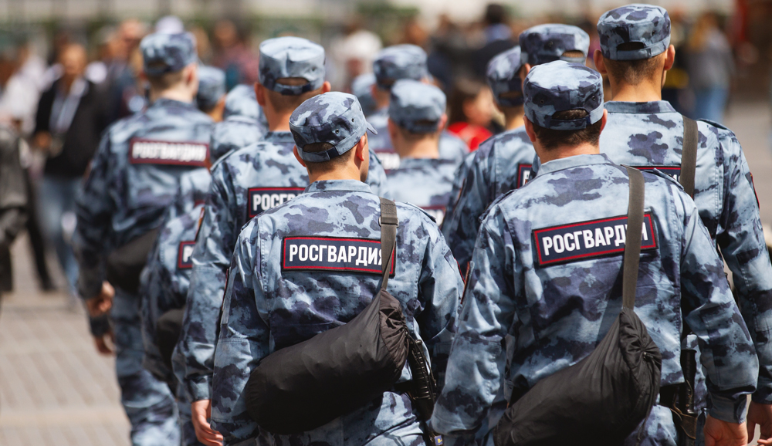
КТО ПОШЕЛ ДРУГИМ ПУТЕМ
РОСГВАРДИЯ
Переобучение администраторов для текущей работы не требуется
Легкое управление групповыми политиками
Развертывание репозитория Astra Linux для конфигурации ARM с Astra Linux
Плановое обучение администраторов для дальнейшего перехода
Построение СУК для последующей замены AD
Ввод Astra Linux в доменную структуру
СУК

Slide 11
КТО ПОШЕЛ ДРУГИМ ПУТЕМ
РОСГВАРДИЯ
Доверительные отношения с AD
Перевод ресурсов информационной системы во FreeIPA
Ресурсы из FreeIPA доступны ВСЕМ пользователям
Ввод Astra Linux в доменную структуру
Развертывание
домена FreeIPA
FreeIPA

Slide 12
КТО ПОШЕЛ ДРУГИМ ПУТЕМ
РОСГВАРДИЯ
Ввод Astra Linux в доменную структуру
Все ресурсы во FreeIPA
FreIPA + СУК = AD
Развертывание
домена FreeIPA
FreeIPA
Прощай, AD

Slide 13
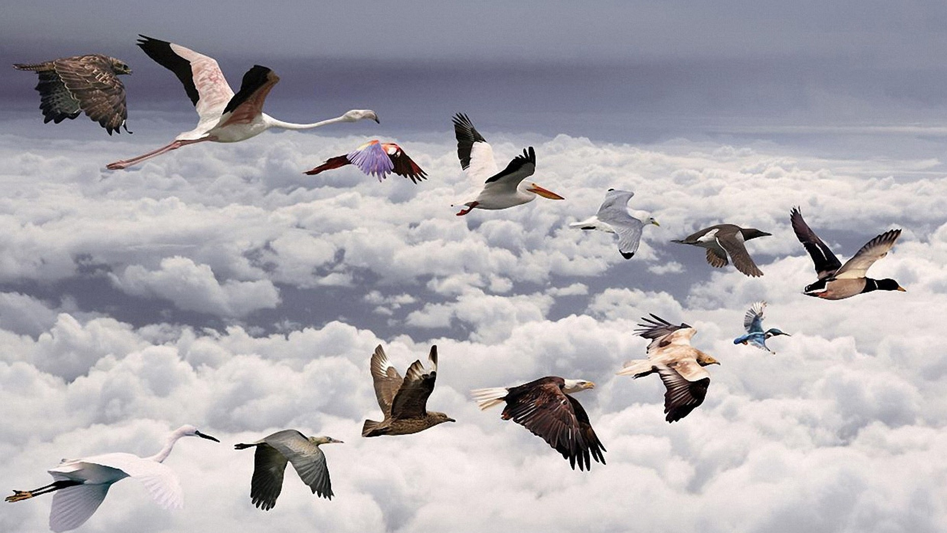
ТЕХНОЛОГИЯ МИГРАЦИИ НА ASTRA LINUX®
ВНЕДРЕНИЕ
ЗАКУПКА
ПОДТВЕРЖДЕНИЕ УСПЕХА ПИЛОТА
ПИЛОТНЫЙ ПРОЕКТ
АНАЛИЗ СУЩЕСТВУЮЩЕЙ IT-ИНФРАСТРУКТУРЫ
ОПРЕДЕЛЕНИЕ ОБЪЕМА ИМПОРТОЗАМЕЩЕНИЯ
Notes:
Упорядочить по убыванию выручки (расставить по местам). Облагородить таблицу. Поменять картинку на фотку?

Slide 14
ИМПОРТОЗАМЕЩАЙТЕСЬ С КОМФОРТОМ!

